Slide 1

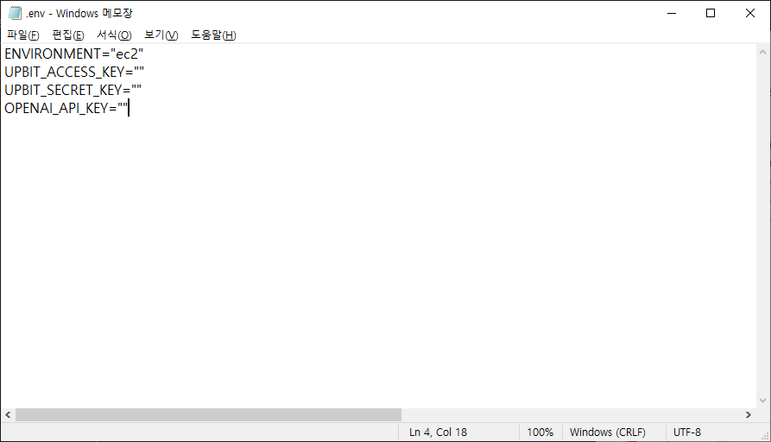
Upbit API Key 발급 – 조코딩 4강 참조
OpenAI API Key 발급 – 조코딩 4강 참조
AWS 가입(가입 후 1년 무료) – 조코딩 19강 참조
AWS EC2 Ubuntu Linux로 생성
깃 레포지토리 가져오기
https://github.com/TaewanGwon/bitcoin.git
“<> Code” 클릭 -> “Download ZIP”
Git clone 여러분의 깃허브 레포지토리 주소
pip3 가상 환경 만들기
python3 -m venv bitcoinenv
가상 환경 활성화
source bitcoinenv/bin/activate
파일 확인 및 경로 이동
ls –al(파일 확인, requirements.txt)
cd 폴더명(경로 이동, 위 5번 이후 생성된 폴더로 이동)
서버에서 라이브러리 설치
pip3 install -r requirements.txt
“.env” 파일 만들고 API KEY 넣기(“.” 에러 아님 필수입력)
vim .env
vim 에디터 입력 모드 전환: I
vim 에디터 입력 모드 나가기: ESC
vim 에디터 저장 안하고 나가기: ESC + :q!
vim 에디터 저장 및 종료: ESC + :wq!
자동매매
Test를 위해 그냥 실행해보기
python3 autotrade.py
Test이후 백그라운드 실행 (자동매매)
nohup python3 -u autotrade.py > output.log 2>&1 &
종료하기 ex) kill -9 13586
ps ax | grep .py (작동 py 프로세스 확인)
kill -9 “PID 번호”(위 py 프로세스의 PID 번호 입력)
거래 상태 확인
Test를 위해 웹 대시보드 그냥 실행해보기
python3 -m streamlit run streamlit_app.py
Test이후 백그라운드 실행 (웹 대시보드)
nohup python3 -m streamlit run streamlit_app.py --server.port 8501 > streamlit.log 2>&1 &
실행 확인
ps ax | grep .py
https://generalmotors.udemy.com/course/gpt-bitcoin-ai-agent/
“본인 키 입력”
“본인 키 입력”
“본인 키 입력”

